Slide 1
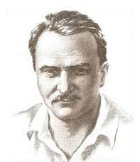
Викторина
«Лесной сказочник»
Начать викторину

Slide 2
В каком городе родился В. Бианки?
В Петербурге
В Москве
В Томске

Slide 3
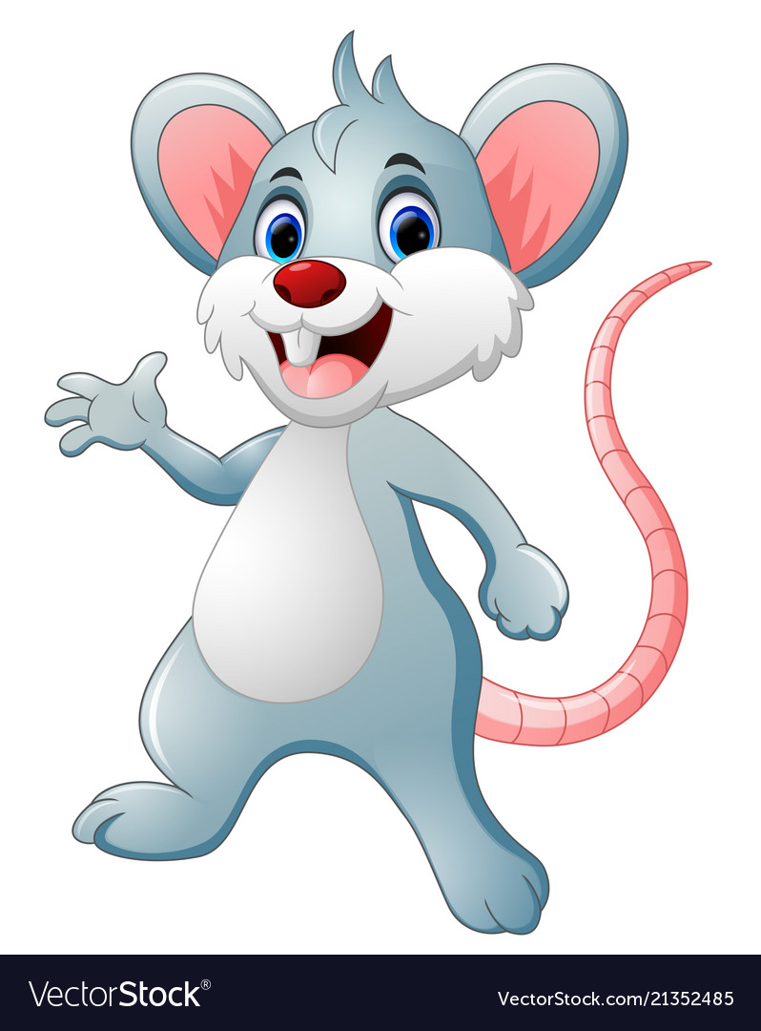
Правильно!
Назад
Следующий вопрос

Slide 4
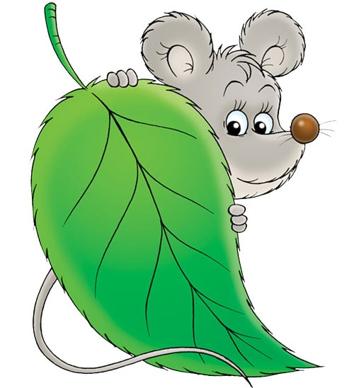
Не правильно. Подумай ещё!
Назад
Следующий вопрос

Slide 5
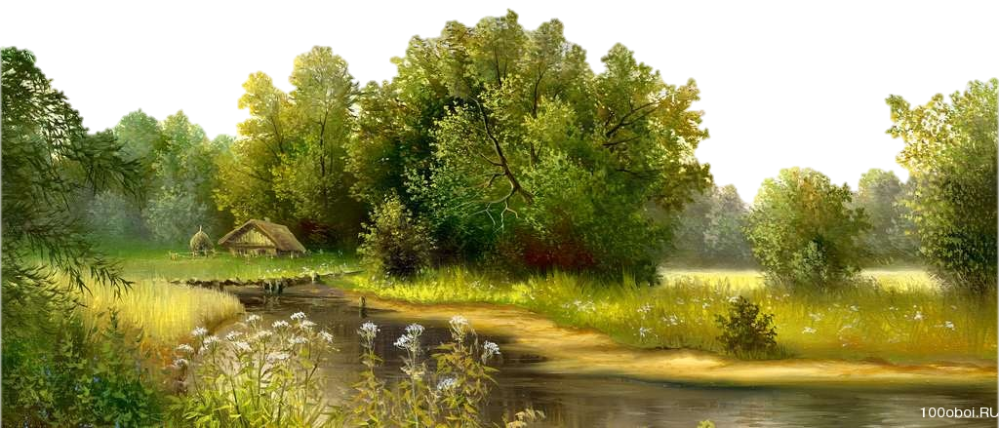
Как называл Виталий Бианки своего отца?
Лесным знатоком
Лесным учителем
Лесным человеком

Slide 6
Правильно!
Назад
Следующий вопрос

Slide 7
Не правильно. Подумай ещё!
Назад
Следующий вопрос

Slide 8
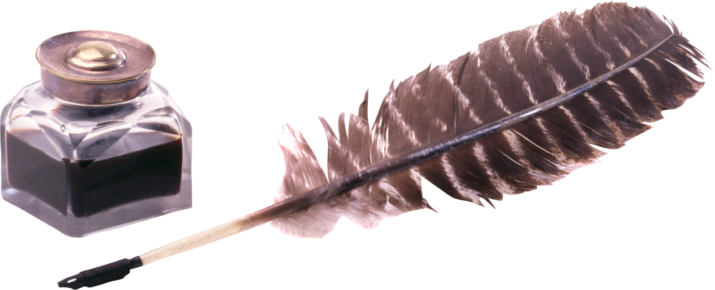
Что кроме сказок писал Бианки?
Повести
романы
Пьесы

Slide 9
Правильно!
Назад
Следующий вопрос

Slide 10
Не правильно. Подумай ещё!
Назад
Следующий вопрос

Slide 11
Какая книга у Бианки стала самой знаменитой?
Чей нос лучше?
Лесные домишки
Лесная газета

Slide 12
Правильно!
Назад
Следующий вопрос

Slide 13
Не правильно. Подумай ещё!
Назад
Следующий вопрос

Slide 14
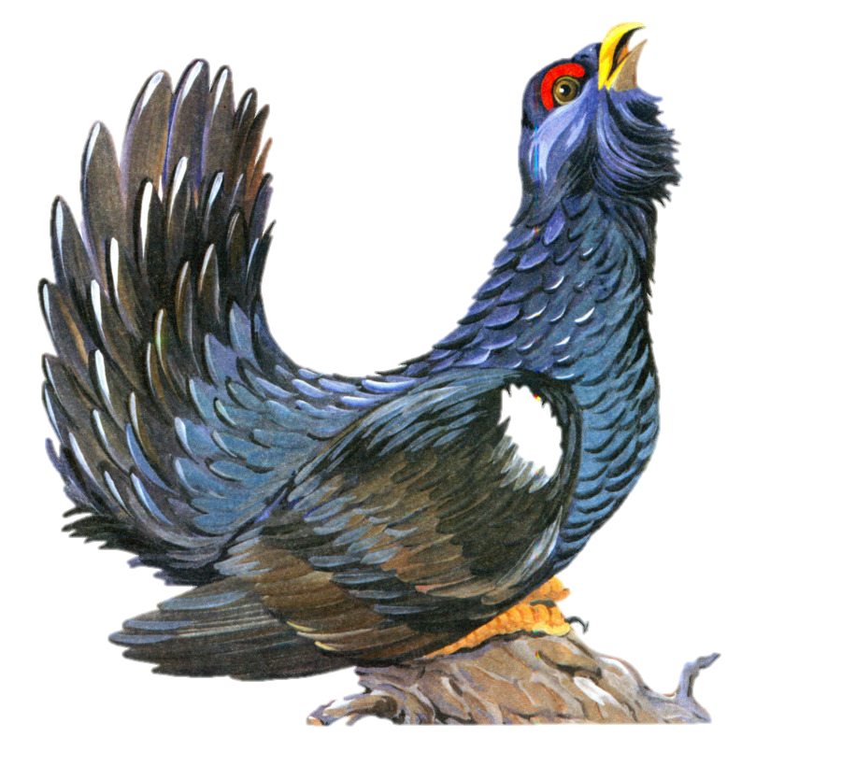
Как звали в одной из сказок Бианки тетерева, который напугал лисицу и куницу?
Теодор
Терентий
Трифон

Slide 15
Правильно!
Назад
Следующий вопрос

Slide 16
Не правильно. Подумай ещё!
Назад
Следующий вопрос

Slide 17
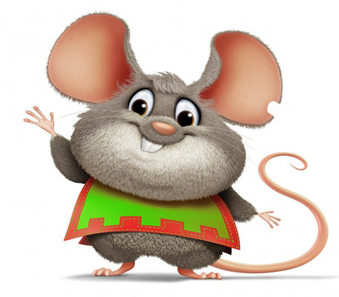
Отчего был грязным нос у Мышонка в сказке «Лис и Мышонок»?
Оттого, что он сарай исследовал
Оттого, что землю копал
Оттого, что золу разворошил

Slide 18
Правильно!
Назад
Следующий вопрос

Slide 19
Не правильно. Подумай ещё!
Назад
Следующий вопрос

Slide 20
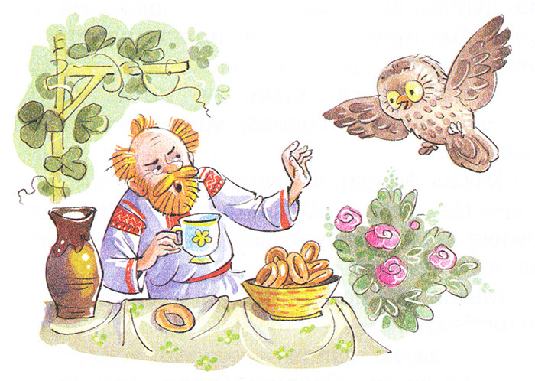
Какой напиток с молоком пил Старик в сказке В.Бианки «Сова»?
Травяной настой
Чай
Кофе

Slide 21
Правильно!
Назад
Следующий вопрос

Slide 22
Не правильно. Подумай ещё!
Назад
Следующий вопрос

Slide 23
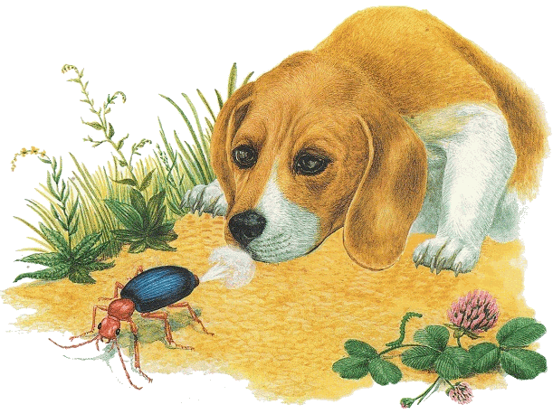
Какого рассказа нет у В.Бианки?
«Музыкант»
«Птичьи разговоры»
«Весёлые голоса»

Slide 24
Правильно!
Назад
Следующий вопрос

Slide 25
Не правильно. Подумай ещё!
Назад
Следующий вопрос

Slide 26
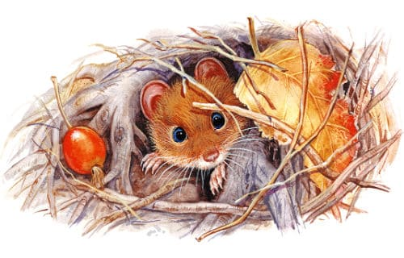
Какой величины был домик у мышонка Пика?
величиной с детский кулак
величиной с ноготок
величиной со спичечный коробок

Slide 27
Правильно!
Назад
Следующий вопрос

Slide 28
Не правильно. Подумай ещё!
Назад
Следующий вопрос

Slide 29
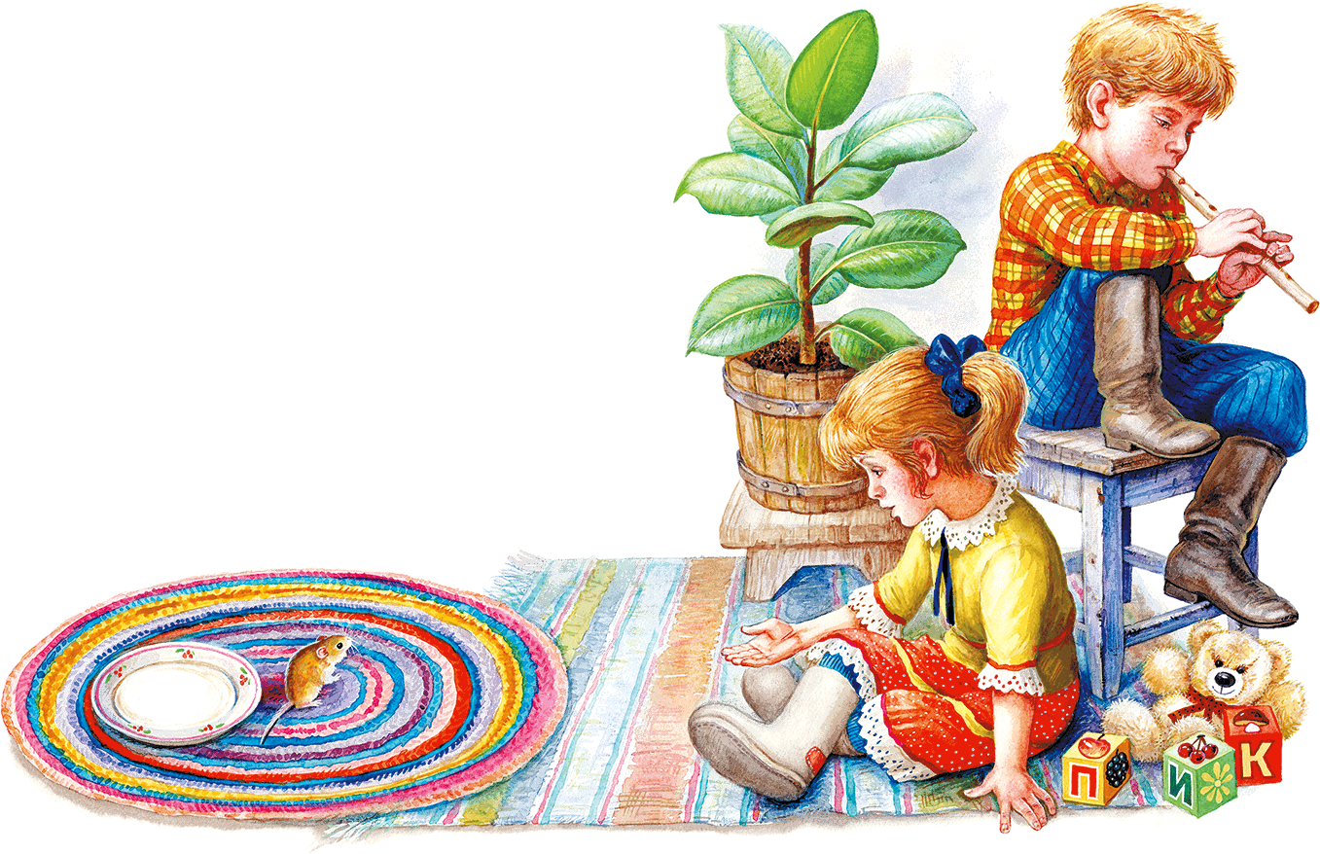
Почему мышонок осмелился и решил вылезти из-за сундука днём?
Захотел есть
Стало скучно
Услышал игру мальчика на дудочке

Slide 30
Правильно!
Назад
Следующий вопрос

Slide 31
Не правильно. Подумай ещё!
Назад
Следующий вопрос

Slide 32
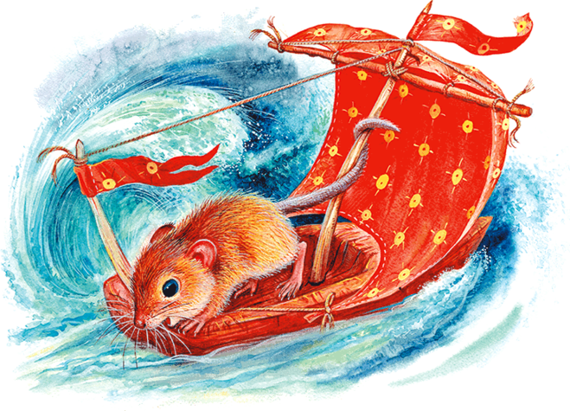
Кого первым встретил мышонок Пик ночью после кораблекрушения?
лису
лягушат
белку

Slide 33
Правильно!
Назад
Следующий вопрос

Slide 34
Не правильно. Подумай ещё!
Назад
Следующий вопрос

Slide 35
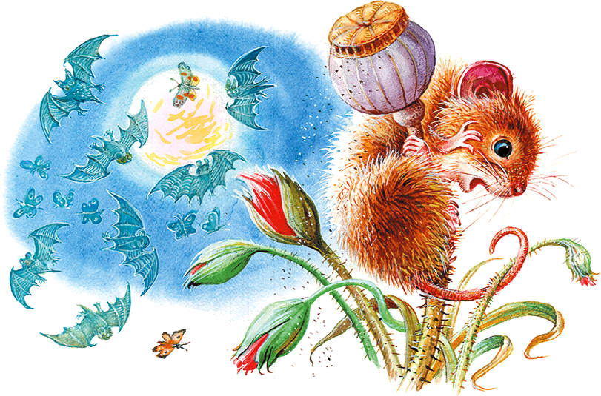
Сколько недель было отроду Пику, когда он стал мореплавателем?
Две недели
Три недели
Два месяца

Slide 36
Правильно!
Назад
Далее

Slide 37
Не правильно. Подумай ещё!
Назад
Далее

Slide 38
Ты справился, Молодец!

